Slide 1
TRƯỜNG THPT BÌNH HƯNG HÒA
TỔ VẬT LÍ

Slide 2
BÀI 30+31. HIỆN TƯỢNG QUANG ĐIỆN TRONG. HIỆN TƯỢNG QUANG – PHÁT QUANG
I. Hiện tượng quang điện trong.
II. Hiện tượng quang – phát quang.

Slide 3
BÀI 30+31. HIỆN TƯỢNG QUANG ĐIỆN TRONG. HIỆN TƯỢNG QUANG – PHÁT QUANG
Hiện tượng quang điện trong.
Ánh sáng giải phóng các electron liên kết trở thành electron dẫn (mang điện âm) và lỗ trống (mang điện dương) cùng tham gia dẫn điện.
Chất quang dẫn (bán dẫn): là chất dẫn điện kém khi không được chiếu sáng trở thành dẫn điện tốt khi được chiếu sáng thích hợp. - Quang điện trở: làm bằng chất bán dẫn có điện trở giảm mạnh khi được chiếu sáng thích hợp. - Pin quang điện (pin mặt trời): biến đổi trực tiếp quang năng thành điện năng; dùng trong vệ tinh, máy tính, ôtô…

Slide 4
BÀI 30+31. HIỆN TƯỢNG QUANG ĐIỆN TRONG. HIỆN TƯỢNG QUANG – PHÁT QUANG
2. Hiện tượng quang – phát quang. - Là hiện tượng hấp thụ ánh sáng có bước sóng này để phát ra ánh sáng có bước sóng khác. - Huỳnh quang: do chất lỏng và khí phát ra dùng trong đèn ống (nêon)…
Đặc điểm của ánh sáng huỳnh quang:
λ huỳnh quang > λ kích thích
- Lân quang: do chất rắn phát ra dùng trong biển báo giao thông…

Slide 5
2. Hiện tượng quang-phát quang
Ánh sáng lục
Tia tử ngoại
Ánh sáng trắng
Tia tử ngoại
λ # λ’

Slide 6
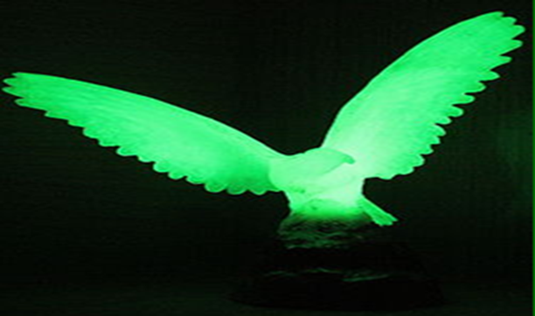
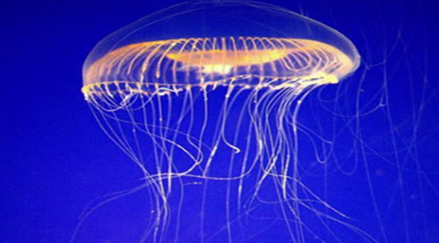
Hình ảnh về sự phát quang
Con đom đóm
Đại bàng bằng đá ép
Sứa biển
Ngọn nến
Những vật/ con vật trong các bức tranh có điểm gì giống nhau?

Slide 7
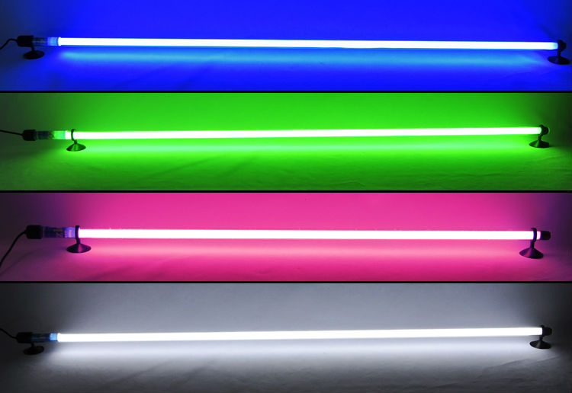
Huỳnh quang

Slide 8
Lân quang
Ban ngày
Ban đêm

Slide 9
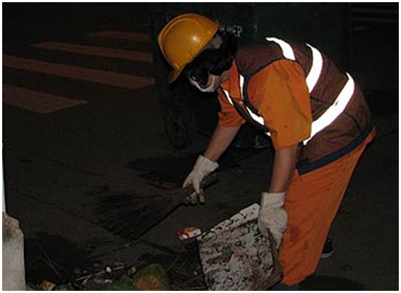
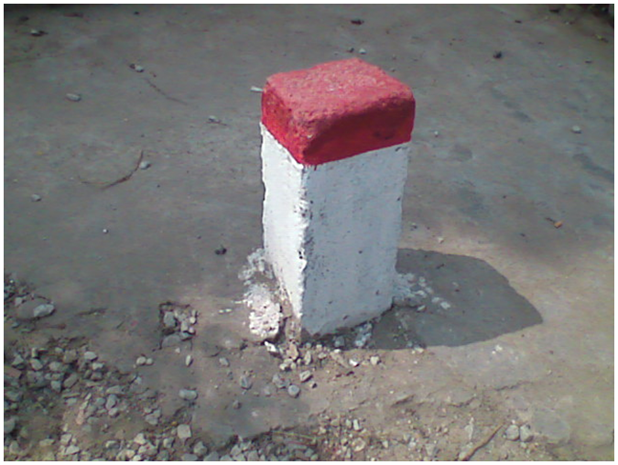
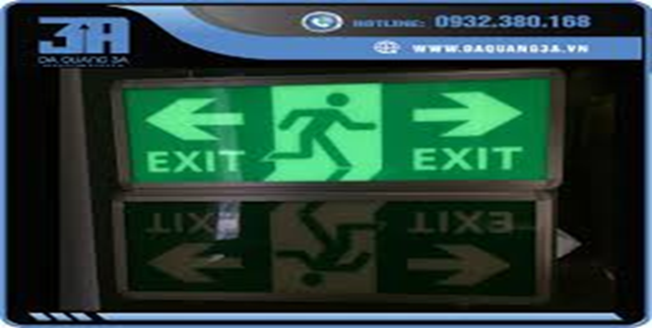
3. Ứng dụng của hiện tượng quang -phát quang

Slide 10
Ứng dụng của hiện tượng quang- phát quang

Slide 11
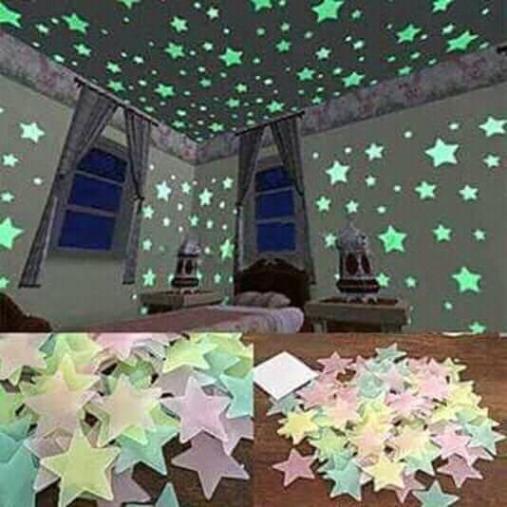
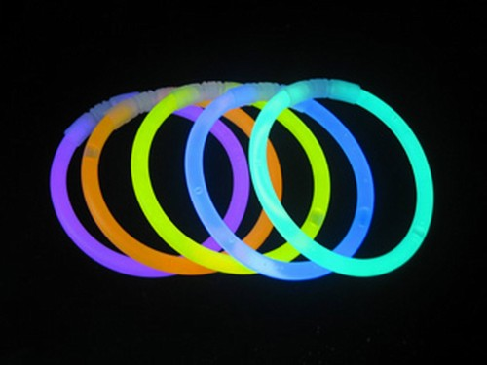
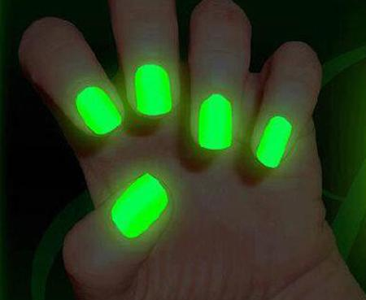
Ứng dụng của hiện tượng quang- phát quang

Slide 12
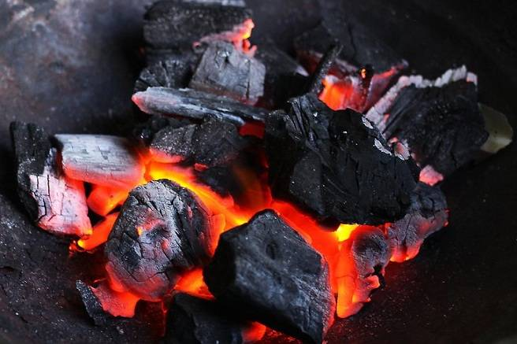
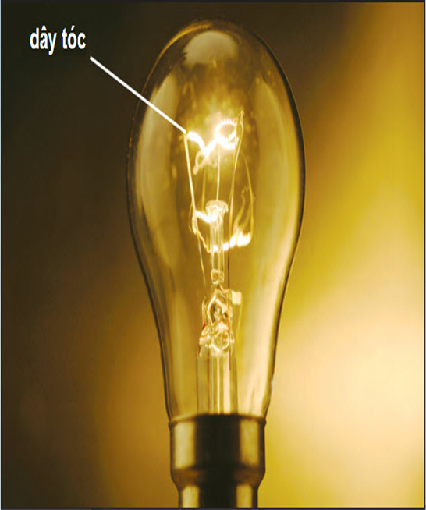
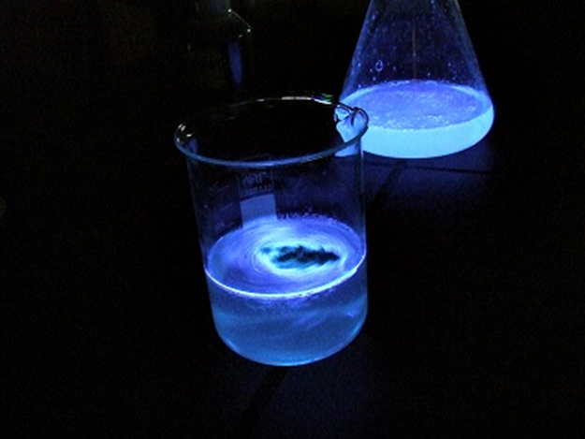
Một số hiện tượng phát quang khác
Nhiệt -phát quang
Hóa -phát quang (luminol+Fe)

Slide 13
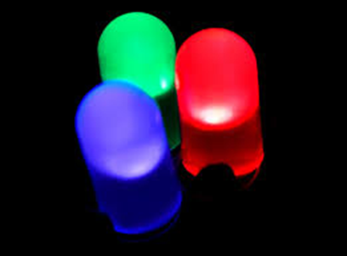
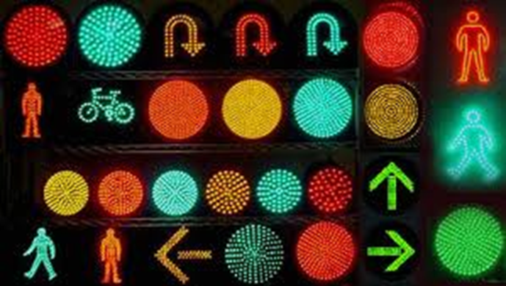
Một số hiện tượng phát quang khác
Catot -phát quang
Điện – phát quang

Slide 14
Củng cố
Câu 1: Nguyên tắc hoạt động của quang điện trở dựa vào hiện tượng A. quang – phát quang.
B. cảm ứng điện từ. C. quang điện trong.
D. quang điện ngoài.

Slide 15
Củng cố
Câu 2: Pin quang điện là nguồn điện hoạt động dựa trên hiện tượng A. huỳnh quang.
B. tán sắc ánh sáng. C. quang – phát quang.
D. quang điện trong.

Slide 16
Củng cố
Câu 3: Quang điện trở hoạt động dựa vào hiện tượng A. quang - phát quang.
B. quang điện trong. C. phát xạ cảm ứng.
D. nhiệt điện.

Slide 17
Củng cố
Câu 4: Pin quang điện là nguồn điện trong đó A. nhiệt năng được biến đổi thành điện năng. B. hóa năng được biến đổi thành điện năng. C. cơ năng được biến đổi thành điện năng. D. quang năng được biến đổi thành điện năng.

Slide 18
Củng cố
Câu 5: Hiện tượng quang điện là hiện tượng A. êlectron bật ra khỏi bề mặt kim loại khi chiếu bức xạ thích hợp vào bề mặt của kim loại đó. B. tăng mạnh điện trở của thanh kim loại khi chiếu ánh sáng có bước sóng thích hợp vào bề mặt của nó. C. tăng mạnh điện trở của khối bán dẫn khi chiếu ánh sáng có bước sóng thích hợp vào bề mặt của nó. D. êlectron tách ra từ anốt chuyển dời đến catốt trong tế bào quang điện khi chiếu ánh sáng vào catốt.

Slide 19
Củng cố
Câu 6: Nếu ánh sáng kích thích là ánh sáng màu lam thì ánh sáng huỳnh quang không thể là ánh sáng nào dưới đây:
A. Đỏ B. Lục
C.Lam D. Chàm

Slide 20
Củng cố
Câu 7: Hiện tượng ánh sáng làm bật các êlectron ra khỏi bề mặt của kim loại gọi là hiện tượng A. tán sắc ánh sáng.
B. nhiệt điện. C. quang điện ngoài.
D. quang - phát quang.

Slide 21
Dặn dò
Làm các bài TN trong đề cương, từ trang 50 đến trang 53.

